Slide 1
Department of Software
SeoKyeong University
CS1122
Embedded System
3rd Lecture Note
Tel : 9 4 0 – 7 7 6 0
Office : Room 615, Buk-ak Bldg.
E-mail : tejeong@skuniv.ac.kr
Prof. T. E. Jeong

Slide 2
디지털 입력(버튼)
□ 버튼 입력을 받아서 LED 제어하기
□ 2개의 LED와 2개의 푸시 버튼을 브래드보드에 연결
□ 첫 번째 버튼(D12)을 누르고 있으면 파란색 LED가 켜지고
버튼을 때면 파란색 LED(D6) 가 꺼지도록 하라.
□ 2번째 버튼(D13) 도 노란색 LED(D7)에 대해서 마찬가지로
동작 하도록 한다.

Slide 3
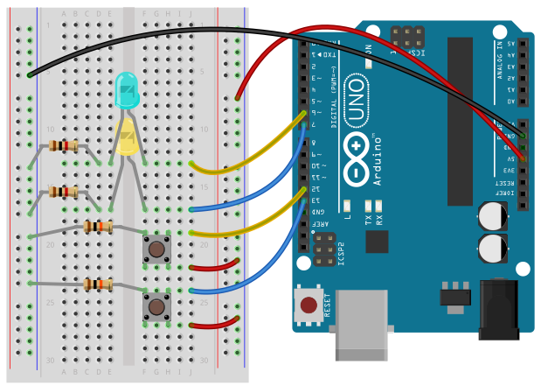
디지털 입력(버튼) - 배선도
D6
D7
D12
D13

Slide 4
디지털 입력(버튼) - 스케치
int led1 = 7;
int led2 = 6;
int key1 = 13;
int key2 = 12;
void setup()
{
pinMode(led1, OUTPUT);
pinMode(led2, OUTPUT);
pinMode(key1, INPUT);
pinMode(key2, INPUT);
}

Slide 5
디지털 입력(버튼) - 스케치
void loop()
{
if( digitalRead(key1) == HIGH )
digitalWrite(led1, HIGH);
else
digitalWrite(led1, LOW);
if( digitalRead(key2) == HIGH )
digitalWrite(led2, HIGH);
else
digitalWrite(led2, LOW);
delay(100);
}

Slide 6
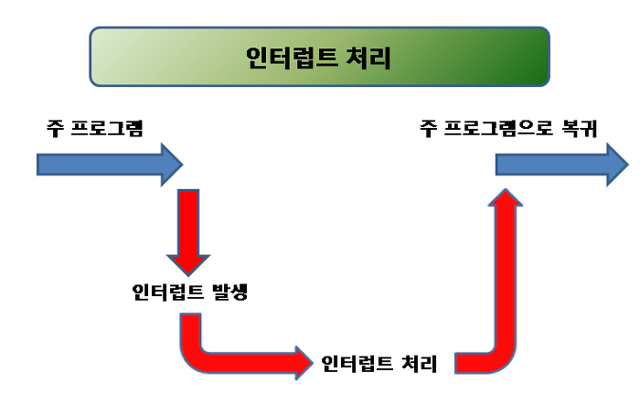

Slide 7
아두이노 인터럽트의 이해 (interrupt)
하드웨어 인터럽트
지정된 핀의 input 상태가 원하는 조건와 일치하면 미리 등록한 인터럽트 callback 함수(ISR, Interrupt Service Routines)를 자동으로 호출해주는 기능
이때 실행중이던 loop() 함수 안의 루틴은 인터럽트 callback 함수가 끝날 때 까지 대기상태가 됩니다.
즉, 특정 핀의 입력 상태가 바뀔때 아두이노는 이를 자동으로 감지해서 모든 동작을 잠시 멈춘 다음, ISR(Interrupt Service Routines) 이라 불리는 미리 지정된 함수를 실행하고, 다시 원래 작업으로 복귀합니다.
인터럽트는 Signal 상태에 따라 자동으로 특정 동작을 수행할 수 있도록 해주며, 타이밍 문제를 해결 할 수 있는 강력한 기능
아두이노는 인터럽트를 지원하기 위해 몇 개의 핀을 인터럽트 핀으로 지정해 두었습니다. 하드웨어 인터럽트는 이 핀을 통해서만 동작합니다.

Slide 8
아두이노 인터럽트 핀
UNO 기준으로 2개의 인터럽트 핀이 할당되어 있습니다.
Number 0 (D2), Number 1 (D3).
각 보드별 지원되는 인터럽트 핀은 아래와 같습니다.
인터럽트 callback (ISR) 을 등록할 때 핀 번호가 아니라 인터럽트 넘버를 사용한다는 점에 주의!
Board int.0 int.1 int.2 int.3 int.4 int.5
Uno 2 3
Mega2560 2 3 21 20 19 18
Leonardo 3 2 0 1 7

Slide 9
주의 사항
인터럽트 callback 함수(ISR, Interrupt Service Routines)는 파라미터를 전달하거나 리턴할 수 없습니다. void xxx_callback() 형태가 됩니다.
ISR 안에서는 delay() 함수를 사용할 수 없습니다.
그리고 milli-단위의 시각을 가져오는 함수인 millis() 를 사용하더라도 값이 증가하지 않습니다. delayMicroseconds() 의 경우에는 인터럽트에 독립적이므로 정상 동작합니다.
ISR 안에서 Serial data를 읽을 경우 값이 소실됩니다.
ISR 안에서 수정되는 전역 변수는 volatile 로 선언되어야 합니다.
ISR 은 최대한 짧고 빠르게 수행되도록 작성해야 합니다.
여러개의 ISR이 등록되어 있더라도 동시에 수행되지는 않습니다.
블루투스 모듈과의 통신을 위해 주로 사용되는 SoftwareSerial 라이브러리의 경우 내부적으로 인터럽트를 사용하는 것으로 알려져 있습니다. 따라서 UNO 보드의 경우 D2, D3 에 연결해야만 정상동작 합니다.

Slide 10
인터럽트 등록 함수
void attachInterrupt(interrupt, ISR, mode)
interrupt: 인터럽트 번호, 핀 번호 아님! 아두이노 DUE 보드만 핀 번호로 사용. (int)
ISR : 인터럽트가 발생할 때 수행할 callback 함수
Mode : 인터럽트가 수행될 조건
LOW : pin 이 LOW 상태일 때
CHANGE : pin 입력 값이 변경 될 때
RISING : LOW -> HIGH 로 변경 될 때
FALLING : HIGH -> LOW 로 변경 될 때
(HIGH: HIGH 상태일 때 – 아두이노 DUE 에서만 지원)

Slide 11
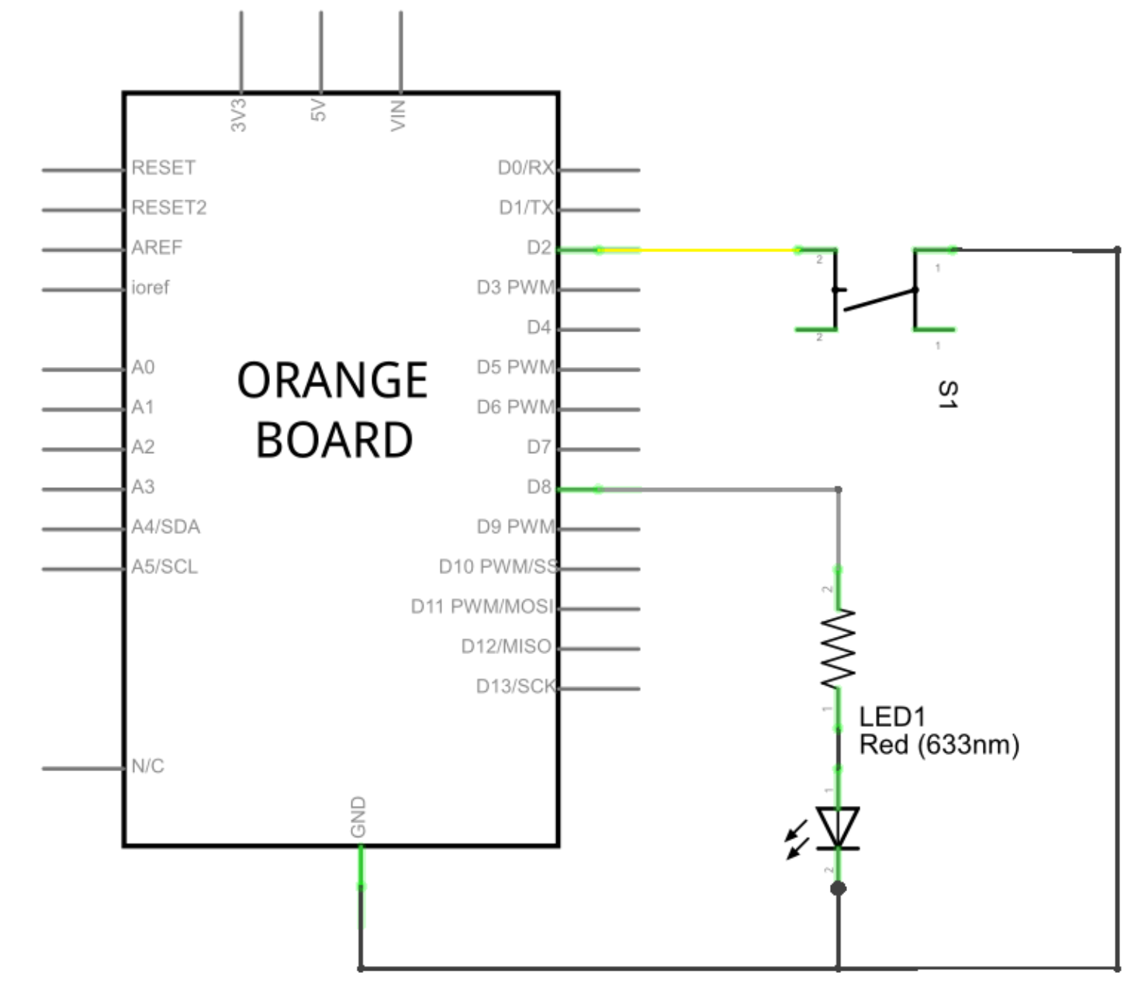

Slide 12
예제: 디지털 2번핀에 버튼 연결 후 눌림 감지
1 2 3 4 5 6 7 8 9 10 11 12 13 14 15 16 17 18 19 20 | const byte ledPin = 8; const byte interruptPin = 2; volatile byte state = LOW; void setup() { pinMode(ledPin, OUTPUT); pinMode(interruptPin, INPUT); attachInterrupt(digitalPinToInterrupt(interruptPin), blink, CHANGE); } void loop() { digitalWrite(ledPin, state); } void blink() { state = !state; }

Slide 13
부저(Buzzer) 울리기
□ 일상생활에서 부저는 굉장히 광범위하게 사용되고 있다.
□ TV, 세탁기, 에어컨 등에서 Alarm음으로 사용되기도 하고
도난 경보기, 디지털 도어 록 등

Slide 14
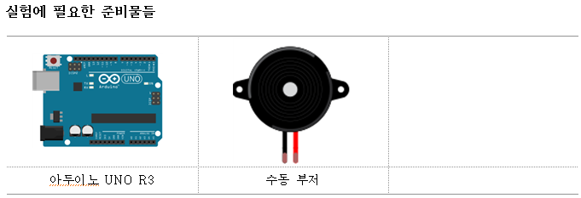
부저(Buzzer) 울리기
□ 디지털 출력으로 부저 울리기
□ 1초에 한번씩 부저를 켰다(ON), 껐다(OFF)를 반복 한다.

Slide 15
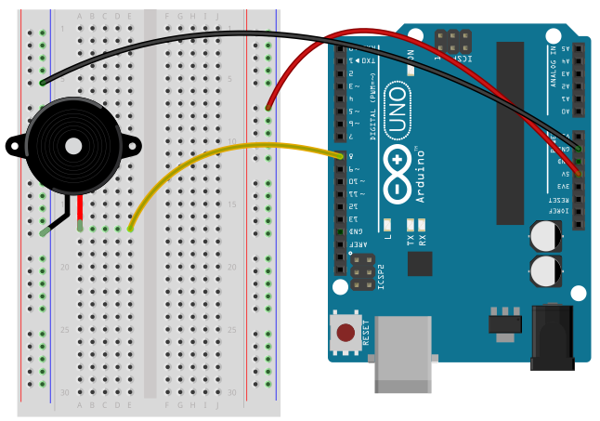
부저(Buzzer) 울리기 - 배선도
D8

Slide 16
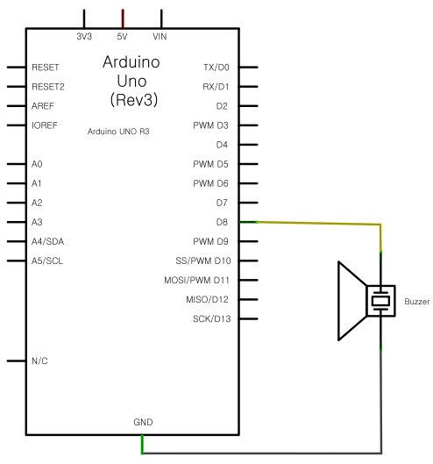
부저(Buzzer) 울리기 - 회로도

Slide 17
디지털 입력(버튼) - 스케치
int buzzer = 8;
void setup()
{
pinMode(buzzer, OUTPUT);
}
void loop()
{
digitalWrite(buzzer, HIGH); // Buzzer on
delay(1000);
digitalWrite(buzzer, LOW); // Buzzer off
delay(1000);
}

